Slide 1
2022
IRQDebloat: Reducing Driver Attack Surface in Embedded Devices
IEEE S&P 2022
刘厚志

Slide 2
01
作者团队

Slide 3

作者团队

Slide 4
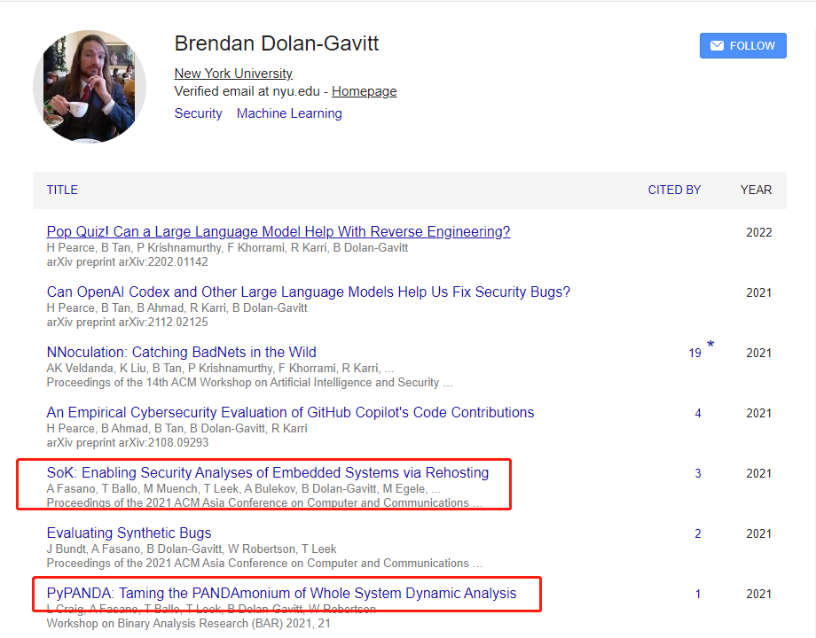

作者团队
Assistant Professor in the Computer Science and Engineering Department at NYU Tandon

Slide 5
02
Motivation

Slide 6
Motivation
目前存在的问题：
当前设备的支持接口过多，存在一些固件在不需要一种功能（蓝牙）的时候依然注册了相应的中断处理程序（蓝牙的uart响应中断处理程序）
固件的驱动代码存在bug
尽管已有工作对桌面级、移动端、服务器、web上的应用有了debloat方法，但还没有针对嵌入式的debloat。
适用群体：
政府、商业用户在收到未开源固件的嵌入式设备需要部署使用但又希望提高安全性的情况下
一些爱好者希望能够提高设备使用寿命（?）
一些有能力制作授权固件但对单个组件或源码缺少支持的系统集成商
假设：
1、分析师可以访问物理设备进行分析
2、分析师可以上传新的，修改过的固件到设备
3、分析师可以在运行时捕获设备CPU和内存的快照。

Slide 7
Motivation
提出方法：
提出了IRQDebloat原型系统，一种在本身对于系统的外部输入都是通过中断请求发送的这一理解之上，通过自动固件重写来禁用不需要的硬件特性的系统。
本文工作：
1、实现了IRQDebloat原型系统
2、提出差分trace分析方法
3、在两种CPU架构、四种操作系统和7种不同的嵌入式SoC平台上测试他们的系统，并发现它能够成功枚举和识别所有注册过的中断处理程序
4、在Steam Link上，他们调查了攻击面并发现禁用选定的外设可以阻止在过去五年中Linux内核中发现的多达44个cve。

Slide 8
03
Overview

Slide 9
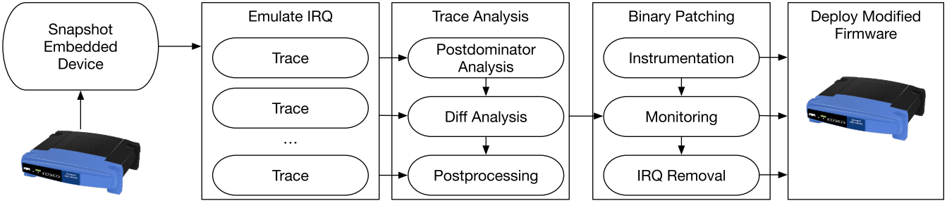
Overview
从嵌入式设备中获取CPU和内存状态快照转发到PANDA
在PANDA中触发中断并fuzz MMIO收集trace
对收集到的trace做差异分析从而遍历已注册IRQ处理程序
对设备二进制文件做patch禁用对应的IRQ handler
重新烧录回设备并看是否已禁用不必要的处理程序

Slide 10
04
Design

Slide 11
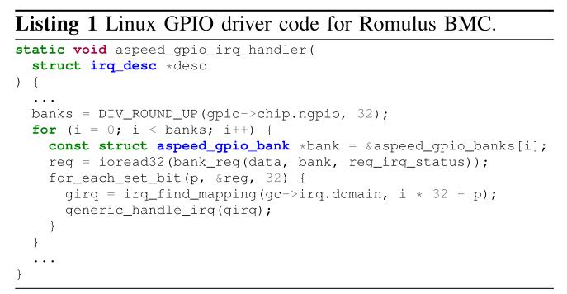
Challenge
固件多样化：
嵌入式中断控制器多种多样，在他们的测试中7个设备只有一个使用了标准的ARM GIC（?）
由于每个中断控制器可以为任务定义自己的协议，如检索当前中断号或确认中断，所以IRQDebloat必须是能够支持未知中断控制器的。
对中断协议了解不够，模拟器不知道什么时候结束中断挂起信号。
开发了一套启发式算法来确定何时应该将一个中断标记为结束，从而允许IRQDebloat通过fuzzing来探索处理程序
二进制分析挑战：
目前二进制分析仍然更依赖人工逆向
如RicsOS此类操作系统有大量的手写汇编代码会对二进制分析算法如函数识别造成巨大阻碍
函数指针、嵌套循环、链接处理程序使得二进制分析难度增大
Notes:
清单1显示了Romulus BMC平台的Linux驱动程序中GPIO中断调度例程的一个例子。首先，顶层IRQ状态寄存器(AVIC IRQ status)必须返回0x00100000以进入链式GPIO总线中断处理程序。然后调用aspeed_gpio_irq_handler来根据GPIO控制器寄存器值分派到注册的设备中断处理程序(键盘和sysfs)。循环(banks)的数量可能高达8个，而每个内部循环(for_each_set_bit)用实际注册的设备检查所有32位。

Slide 12
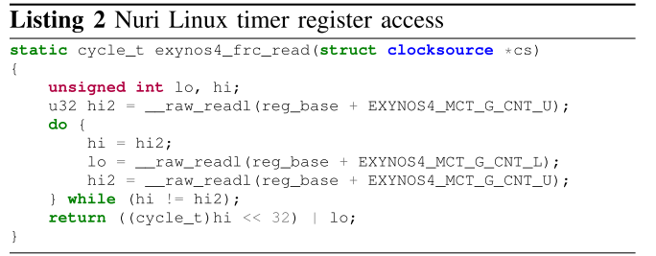
Challenge
Fuzzing挑战：
现有的fuzzer无法通过模糊嵌入式系统外设返回的内存映射I/O值来收集跟踪信息，以探索操作系统的IRQ处理代码。
专门针对我们在IRQ处理代码中发现的模式进行了定制。这包括系统地探索IRQ数的通用表示，以及“一致的I/O”模式，该模式可以记住为特定的MMIO地址生成的最近的值，并在将来读取时概率地返回相同的值。

Slide 13
Design
快照采集：
在真实设备上使用Jtag，在模拟器上使用QEMU的API来收集内存状态和寄存器值加载到PANDA中继续模拟
在模拟中启用中断并为MMIO读操作做响应。
Trace采集：
对PANDA走过的每一个基本块的地址进行记录生成Trace。
当一条Trace收集完，重置固件状态并再次fuzz采集新的Trace。
存在一个挑战：何时终止一个执行的Trace
如何离开IRQ模式——查看CPSR寄存器的值
但在实践中，我们发现一些操作系统(包括FreeBSD、VxWorks和Linux)在实际执行任何处理程序之前就已经离开了IRQ模式。
由于通过MMIO提供的许多值超出了实际硬件可以产生的范围，一些跟踪可能会在无限循环中卡住，或在模拟固件中触发崩溃或其他错误。
走完10个基本块就算中断处理程序跑完
在跟踪过程中，将最大跟踪长度设置为10万个基本块，以便在探索过程中取得有效的进展。
根据经验，这个阈值足以发现有效的处理程序，并允许模糊阶段相对较快地完成

Slide 14
Design
IRQFuzz：
在fuzzing期间，IRQDebloat通过触发一个中断来枚举系统上的IRQ处理程序，然后用可能被固件解释为不同IRQ号的值响应MMIO读取。
超出RAM区域的内存都视为MMIO区域
Fuzz特征：
由于嵌入式中断控制器存在很大的多样性，采用了一种混合模糊策略
该策略尝试了已知中断控制器常用的模式以及随机值。基于对三个初始目标(Raspberry Pi, BeagleBone和Romulus)的手动探索开发了这些模式，并发现它们在他们的评估集的其余目标上工作得很好
四种输入特征：
int：提供整数I: I∈1..255;它以整数形式枚举存储挂起中断的控制器的可能irq。
bitwin：对于k: k{1,2,3,4}，在每个可能的位位置提供k个1位的滑动窗口;枚举控制器上可能的IRQ编号，这些编号表示32位bitset中的未决IRQ
random：随机32位值
pattern：一些常量值
这些特征的设计是为了给fuzzer提供更有效的取值范围，同时提供足够的随机性来泛化之前固定返回值之外的东西。

Slide 15
Design
Trace预处理：
捕获的整条路径里有很多没什么用的代码。而且fuzzer本身也会产生很多无用的IRQ值
覆盖引导的fuzzing允许其完全探索IRQ调度中的不同分支，但是所获得的跟踪存在噪点
消除噪点的两种方法：
从模糊阶段收集到的IO序列开始，将IO序列重组为小的解耦序列，确切地重播IO序列，并使用这些重播痕迹进行差异分析。MMIO地址被读取多次并且IO值也一样，就把序列合并
如果基本块序列的哈希值一样，就删了
Trace分析：
因为IRQ刚开始都有同一个entry point，但在过程中突然分叉，就能找到不同的中断函数了。
对差分切片的Trace对齐算法进行了调整，以分析收集到的跟踪，从而推断出不同的IRQ处理程序。
由于所有IRQ中断都有相同的入口点，所以它们应该共享一个共同的Trace前缀，然后在某一点上发散到设备特定的代码中。通过比较来自模糊过程的跟踪对，我们最终可以找到所有irq特异性的分歧。

Slide 16
Design
插桩：
他们的插桩引擎的目标是不受二进制目标文件格式的影响。
为了到达这个目标，用内存和CPUdump、需要关掉的处理程序列表和目标二进制文件来插桩。
为了实际的关闭IRQ，他们用一个假的函数来重写处理程序从而绕过真正的处理代码并返回具体值。但这个方法仍然需要一定的人工逆向来识别每一个OS上的IRQ处理程序的准确返回值。
要patch处理程序，首先将处理程序的虚拟地址转换为物理地址
对于每一个patch点，他们从内存转储中提取物理地址周围的少量数据，以形成签名。
使用生成的签名，可以在内核二进制文件中搜索匹配的偏移量，这样就可以静态地插桩它。
尽管这个方法无法推广到打包的固件中，但是固件的解包修改不是这个论文的重点。

Slide 17
05
Implementation

Slide 18
Implementation
总览：
700多行C/C++代码编写PANDA插件
trace processing 和 binary analysis作为Ninja的插件写1000多行python
固件patch300多行python

Slide 19
Implementation
快照采集：
能够获取32位ARM和MIPS平台的快照。用改过的OpenOCD，改过的LIME或者gdb来做
采集一个正确的快照需要所有的所需要的CPU寄存器从PANDA中采集下来。（ARM存在难点，其使用了协寄存器）
通过设置CPU的CPSR使CPU进入合适的模式来改进OpenOCD来抓取协寄存器，并从该模式中dump下来寄存器值。
同时采集出协处理器寄存器值
利用OpenOCD的dump_image命令，用改过的OpenOCD来dump物理内存。
QEMU中用pmemsave命令dump内存

Slide 20
Implementation
Trace采集：
对于ARM和MIPS实现了一个通用模型，没有外设，有一块设置好了地址和大小的RAM。
他们在PANDA中实现了一个插件来加载保存的快照并触发一个中断（ CPU_interrupt ）。
fuzzing插件将会fork子进程，生成fuzz值为PANDA_CB_UNASSIGNED_IO_READ注册一个回调来对MMIO读进行响应，并报告基本块覆盖信息。
对于有MMIO区域与RAM重叠的嵌入式设备，可以修改设备模型，在适当的位置创建一个I/O内存区域

Slide 21
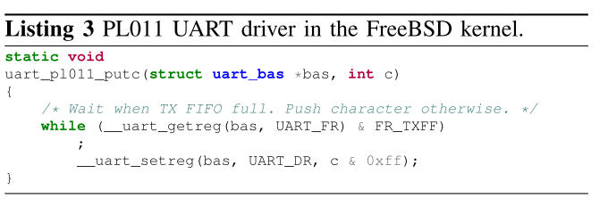
Implementation
Trace Analysis：
1、预处理：对这些trace利用基本块hash删除重复数据并缩小他们让这些更小的trace只包含IRQ处理代码。
自动推断轮询循环相对应的潜在I/O地址列表，（计时器和UARTs使用的地址）
重新组合I/O序列时，这些推断出来的I/O地址将被忽略，并将在I/O重放期间用特定的值(从0或-1中随机选择)重新播放。
为了识别计时器和UART外设，它识别任何比第一个MMIO读地址(对应于顶级IRQ源寄存器)出现的次数多得多的MMIO地址。
根据经验，比第一个MMIO读地址的出现数高出10倍左右的阈值可以很好地识别这类轮询代码
Notes:
这些值是通过检查几个计时器和UART驱动程序的代码来选择的，并确定在我们的评估语料库中可以看到的硬件之间所需的轮询量最小化的值。

Slide 22
Implementation
Trace Analysis：
2、后支配点计算：预处理阶段中用立即后支配信息来增加跟踪，每一个基本块地址在trace中变成一个对（addr，ipdom）。
一开始用静态分析反编译每一个函数并建立CFG来收集所有的函数和可能的返回节点。（主要反编译器：Ninja）
反编译器可能会漏掉函数中的基本块。
将这些函数的CFG拆分为多个sub-CFG并对这些更小的CFG来算后序支配点。
当Ninja不能解决一个switch状态的时候，他们将基本块标记为返回节点，将switch table目标标记为一个新函数的起点。
EI堆栈和immediate后序支配点会在这些函数中进行计算并且不会造成结果差异。
解决了实际CFG基本块和QEMU翻译块不一致问题。
QEMU的翻译块是以分支或者call作为终止的直线代码。
CFG分的更细，因为从入边到基本块中间代码是不被允许的。
在跟踪重新处理期间检查丢失的基本块。
对于跟踪中的每个地址，交叉检查其基本块结束后的下一个地址、基本块的出边和trace中的下一个地址，并确定是否需要将翻译块分割成真正的基本块。如果是，创建一个新的跟踪条目，对应于基本块的开始。

Slide 23
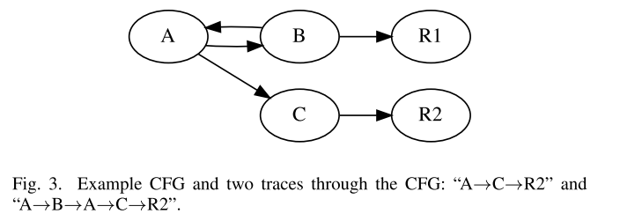
Implementation
Divergence Analysis：
差异分析是EI的实现。为了更好的处理在嵌入式IRQfuzz中遇到的trace种类，他们对核心算法做了一些修改。
1、存在多个返回节点的trace重对齐：对于trace分析的一个实质性步骤是对每一个函数中的基本块构建immediate后序支配图。
在一个函数有多个返回节点的情况下，一种普通的方法是创建一个假的返回节点集，并且添加一个从实际返回节点到假返回节点的边，这样能够将假返回节点作为一个单独根来计算立即后序支配点。
但是，在他们的实验中发现这种方法会产生不必要的巨大差异。
所以对于每一个trace处理，根据当前的trace情况来判断是否需要假返回值。

Slide 24
Implementation
Divergence Analysis：
差异分析是EI的实现。为了更好的处理在嵌入式IRQfuzz中遇到的trace种类，他们对核心算法做了一些修改。
2、Trace Truncation：尽管传统用户域程序的跟踪通常是完整的，但在IRQ模糊跟踪中Trace通常被缩短，要么是因为其达到了跟踪长度阈值，要么是因为在跟踪过程中执行遇到了一些错误。
意味着跟踪中的一些函数将没有返回节点，而在函数调用时需要返回节点来标识后支配项。
检测跟踪截断，并将跟踪中该函数的最后一个基本块提升到返回节点。
3、Walking Misaligned Traces： 当跟踪发散时，原始Trace对齐算法倾向于更短的EI堆栈，并且只继续跟踪较大的EI堆栈，直到它们重新对齐。
由于跟踪可能被截断，有时更短的EI堆栈并不意味着Trace更接近结尾。
相反，他们的跟踪对齐首先尝试通过使用较大的EI堆栈继续跟踪来对跟踪进行对齐。
如果重对齐失败，用较短的EI堆栈重新尝试。
在遇到散度且两个EI堆栈高度相同的情况下，尝试在两个Trace上继续跟踪，然后选择重新收敛更早的对齐(即具有较小的散度)。
Notes:
2、(即，它们最终都在程序的退出点重新收敛)

Slide 25
Implementation
Postprocessing：
差异分析的输出是一个差异点列表，除了预期的IRQ调度程序之外，差异点还可能包含不相关的差异点。
可以利用IRQ处理程序是动态注册的这一事实来更精确地标识处理程序。
因为处理程序是动态注册的，所以它们必须被OS存储为函数指针;因此，可以以下两种来过滤结果:
差异是由间接调用引起的
分支目标是一个函数
Notes:
在ARM上，间接调用通常通过blx和bx指令进行;MIPS使用jr和jalr。为了检查函数目标，我们重用跟踪预处理的结果(这给了我们一个潜在函数的过度近似)，并将分支目标地址与函数的起始地址匹配。我们将在V-E节中说明，尽管这种过滤策略很简单，但它足以消除我们的数据集中几乎所有的误报

Slide 26
Implementation
Instrumentation：
插桩工具修改了目标内核，以删除与不需要的硬件功能相对应的处理程序。
定位二进制固件的函数位置并重写。
了找到合适的位置去patch静态固件映像，对hook部分做了签名，然后在整个固件镜像中定位匹配的代码。
签名是32位的，这个足够识别出他们需要的代码位置。
当前的原型系统支持删减Linux、FreeBSD、RiscOS的内容。

Slide 27
06
Evaluation

Slide 28
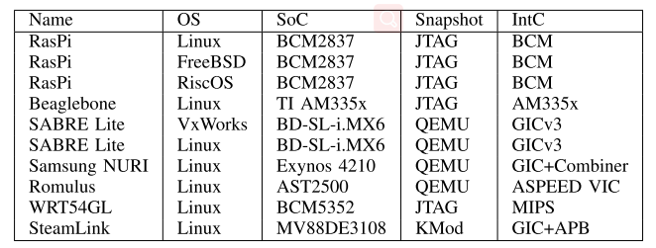
Evaluation
总览：
从两个方面来评估IRQDebloat的通用性:硬件多样性和固件多样性。
硬件多样性：十种不同的嵌入式配置， 6个基于ARM平台和一个跨四种不同操作系统的MIPS平台上进行测试。
固件多样性： 在Linux、FreeBSD、VxWorks和RiscOS上进行了评估。RiscOS尤其可以作为跟踪对齐和IRQ处理程序识别的健壮性测试，因为操作系统相当旧(可以追溯到1987年)，而且几乎完全是用ARM汇编编写的。
每一个case都先建立ground truth，
对于硬件来说，这意味着检查数据表和开源固件来理解中断控制器在硬件层面上是如何工作的。
对于操作系统的评估，在每个操作系统中找到处理器注册代码，然后添加日志代码来收集操作系统已知的所有中断处理器的跟踪。

Slide 29
Evaluation
Hardware Ground Truth：
为了在评估语料库中描述中断控制器的类型，分析了数据表、内核源代码和(对于QEMU支持的设备)QEMU仿真外围源码。
发现两个主要的方式确定一个挂起的中断i:通过设置32位寄存器第i位,或者通过返回整数i。
树莓派（所有测试硬件中拥有最复杂的IRQ调度硬件）
BCM2837SoC拥有4个核，每个核都有独立的32位IRQ源寄存器来发送哪个外设触发IRQ信号的信号。
IRQ源寄存器每一位都被用于判定一个特殊设备。
而设备IRQ可以被设置路由到r任意一个核的IRQ源寄存器
GPU中含有次级中断控制器（1<<8或者256），与全局中断控制器链接
有三个额外的32位中断挂起寄存器用于signal全局设备触发的IRQ（timer，Uart）。
3个寄存器的masked bits在一个中断中一起决定源设备。
Romulus
两个32位源寄存器
寄存器的每一个位对应一个设备
用于可以在每个设备下进一步注册连锁的IRQ处理程序来调度设备特定的中断
I2C进一步分派一个硬件IRQ在一个bit masked的32位寄存器
GPIO控制器通过8个MMIO寄存器分派两个注册过的IRQ处理程序
Notes:
每一个都可以表示多达32个中断源(尽管实际上只有前29个在Romulus上启用)。

Slide 30
Evaluation
Hardware Ground Truth：
SABRE Lite, Samsung NURI, and Steam Link
使用标准的ARM GIC中断控制器
NURI存在一个次级中断控制器，使多个外设中断汇集为一个中断信号组，一共五个组，每个组都对应一个32位MMIO寄存器，用单一一个位来指明是组中哪个成员触发中断。
Steam Link在高级外围总线（APB）上有两个次级新思科技DesignWare中断控制器，每个APB中断控制器有一个32位寄存器，每一位都代表一个独立的中断。
WRT54GL
MIPS中断控制器，有完整的文档说明
每个中断可以通过IM0 - IM7掩码位在CP0状态寄存器中独立启用/禁用。值得注意的是，没有使用MMIO，这意味着实际上不需要模糊MMIO值来收集跟踪。
BeagleBone
它从中断控制器寄存器中读取一个7位整数值(共128个可能的irq)
直接使用硬件IRQ进行调度
在BeagleBone的测试中没有发现任何链接IRQ处理程序

Slide 31
Evaluation
OS Ground Truth：
为了验证他们的分析结果，首先需要获得实际注册了多少IRQ处理程序的Ground Truth，以及在运行时实际使用了多少注册的处理程序。
Linux和FreeBSD
在内核源码中进行插桩并在中断注册API里添加打印函数。
在Linux中添加irq_request_irq、irq_request_percpu_irq和request_threaded_irq。
在FreeBSD中添加intr_setup_irq
RiscOS
IRQ处理非常简单
他们学习了中断处理程序的代码
从内存转储中定位和解析设备和IRQ数据结构来枚举注册的处理程序。
VxWorks
逆向中断处理程序代码（通过函数符号）
用GDB枚举运行中系统的中断处理程序

Slide 32
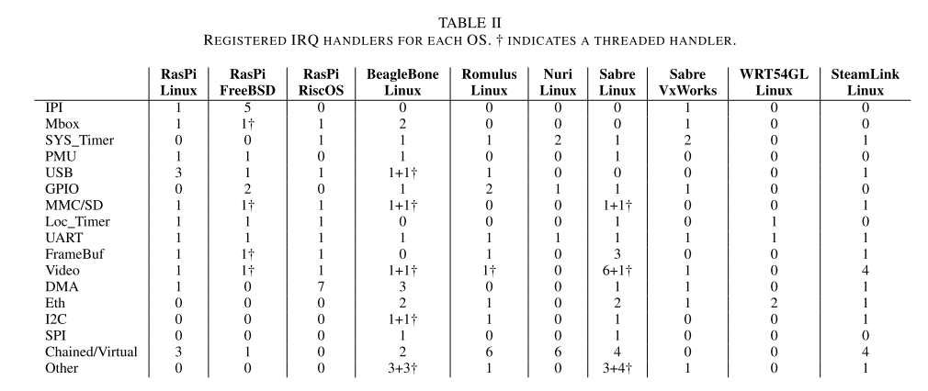
Evaluation
OS Ground Truth：

Slide 33
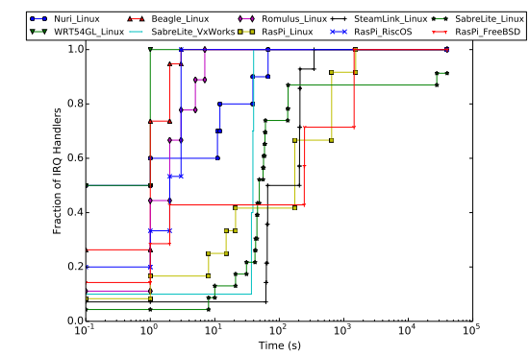
Evaluation
Fuzzing Evaluation：
评估他们的模糊策略在覆盖每个平台的IRQ处理程序时的有效性。
IRQDebloat的模糊器在3小时内覆盖了了几乎所有的处理程序
在SabreLite上花了24h发现最后一个处理程序
只有两个处理程序是fuzzer无法发现的
SabreLite的Linux的mxc_epdc_irq_handler和
Vdoa_irq_handler
这两个在操作系统中是被禁用的并在他们的配置
中是无法被触发的
Fuzzer成功发现了所有的中断处理程序

Slide 34
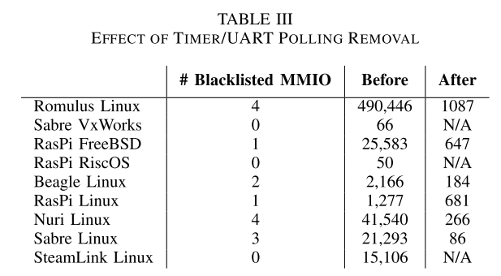
Evaluation
Preprocessing：
预处理阶段的目标是通过minimize常见噪声源(例如，定时器/UART轮询)和提取更短的I/O序列来简化Trace，从而允许更早地找到处理程序。
测量了每个平台上每个处理程序在跟踪中的最小、最大和平均位置。
在测试的所有平台上，发现I/O序列分组将Trace处理程序所需的平均块数从47171减少到6935。
识别和拉黑轮询循环IO序列的效果
这里省略WRT54GL，因为它不使
用MMIO进行中断调度
缩减倍数在1.9X到451X之间(平均151X)
表明它提供了显著的节省。

Slide 35
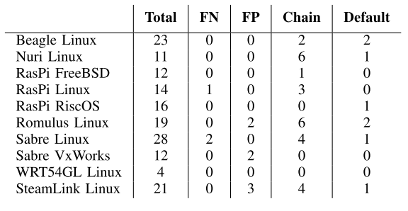
Evaluation
Divergence Analysis Results：
链式处理程序是分派给更特定处理程序的虚拟处理程序。他们不考虑这些的假阳性，因为用户可能希望使用这样的处理程序来同时禁用多个外设。
默认处理程序同样不会出现在ground truth中，因为当没有其他合适的处理程序时，它们会被OS静态地注册为备用处理程序。
在Sabre LITE VxWorks和Romulus Linux中的假阳性是由特定IRQ处理程序中的内部回调函数引起的。
Steam Link的假阳性结果是由Linux软中断线程引起的。（可以由驱动程序调度的回调，在IRQ处理结束时运行在IRQ出口)
假阳性虽然不是理想的，但在当前环境中并不是特别
有害。假阳性将意味着用户有更多的处理程序来检查
(这只是意味着启动设备，看看不需要的外设是否已被
禁用)。
Notes:
在某些情况下，在链式处理程序下可能只有一个子处理程序注册。在这种情况下，IRQDebloat将只在链中找到顶级处理程序，因为不会有进一步的分歧。我们认为这是一个真正的积极因素，因为禁用顶级处理程序仍然会禁用所需的外围设备

Slide 36
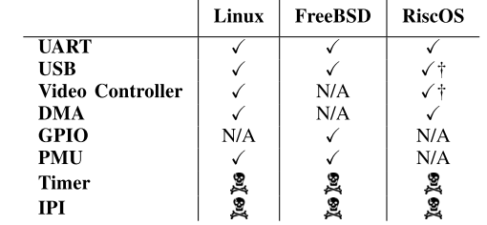
Evaluation
IRQ Monitoring and Removal：
三种操作系统中进行测试：Linux、FreeBSD、RiscOS
在RiscOS中USB和VideoIRQ处理程序不能在boot期间被禁用，他们的插桩引擎在等boot结束后再在运行中禁用它们。
在UART禁用的情况下，失去了所有的输入/输出通过串口，而所有其他部分(HDMI, USB等)不受影响。
当USB被禁用时，仍然可以通过串口进行交互，但是失去了对USB连接设备(键盘、鼠标等)的所有控制，以及内部连接到树莓派的USB总线的以太网连接
没有看到禁用视频控制器中断(DMA)或性能监控单元(PMU)有任何影响。其余的处理程序(定时器和处理器间中断(IPI))对于设备的功能是必不可少的，不能被禁用。

Slide 37
Evaluation
Case Study: Bluetooth on the Steam Link：
对一个Steam Link做测试,说明IRQDebloat在真实世界设备中的减少攻击面效果。
场景考虑了一个用户，他没有任何蓝牙设备，并且希望禁用此功能以避免蓝牙漏洞
事实上，他们发现Steam Link在其默认配置中很容易受到BleedingTooth漏洞之一的攻击，即BadChoice
CVE-2020-12352;使用的内核版本3.8.13太旧了，不容易受到BadKarma和BadVibes的攻击
设备本身没有暴露Jtag接口，但是官方说明显示能够通过root登录到设备，所以能够利用自制的内核模块和LiME来打快照。
共发现了21个处理程序
通过一个一个禁用来检查哪一个是蓝牙功能的处理程序
WiFi和蓝牙功能都是由Marvell 88W8897外围设备处理的，它在SDIO总线上为这两个协议使用一个共享中断
通过覆盖共享的SDIO处理程序来禁用设备上的WiFi和蓝牙。虽然这不是理想的(原本只打算禁用蓝牙)
但是发现Steam Link仍然可以通过以太网访问互联网，所以设备仍然可用。
通过运行 proof-of-concept exploit code来检查它是否仍然容易受到BadChoice的攻击，并确认利用失败。事实上，所有设备的蓝牙连接都失败了

Slide 38
Evaluation
Quantifying Attack Surface Reduction：
为了更严格地评估通过禁用Steam Link上的处理程序来减少潜在的攻击表面，收集了过去五年(2016年至2021年)所有cve的列表。
总共发现978个cve符合他们的标准（补丁不大于1M，因为这些补丁通常会删除整个子系统，不允许精确匹配）
根据IRQ是否暴露于外部输入，在Steam Link上注释每个IRQ，然后手工确定中断处理程序可以访问哪些内核源路径
包含了Steam Link特定外设的驱动程序代码，以及处理只能通过这些外设访问的协议的代码(例如，蓝牙协议栈)
将这些源路径与他们的CVE补丁进行匹配，以通过禁用处理程序来确定哪些CVE可能被阻塞
使用了National Vulnerability Database’s Attack Vector分类，排除了只能被本地运行在设备上的进程利用的cve

Slide 39
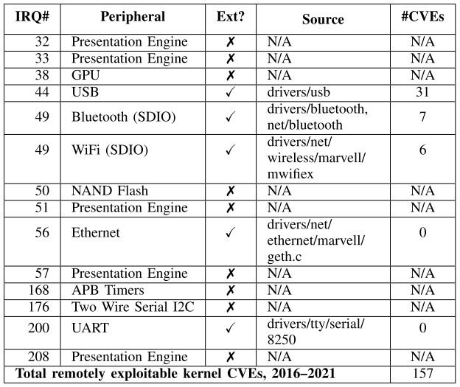
Evaluation
Quantifying Attack Surface Reduction：
WiFi和蓝牙驱动中确实存在很多漏洞，可以通过禁用处理程序(13个cve)来防止这些漏洞
类似地，USB设备是许多漏洞的来源，禁用这个中断将阻止31个漏洞。
这两个结果是保守的（？）
它没有考虑外围设备固件本身的漏洞——88W8897 WiFi/蓝牙外设上基于threadx的固件容易受到CVE- 2019-6496的攻击
通过同时禁用多个IRQ处理程序来减少攻击面不仅仅是附加的:
禁用IRQ 49和56 (WiFi/BT和以太网)将禁用所有网络访问，防止整个网络堆栈中的任何漏洞被利用
Notes:
例如，88W8897 WiFi/蓝牙外设上基于threadx的固件容易受到CVE- 2019-6496的攻击;虽然禁用该外设的IRQ不会阻止外设的固件被利用，但它会阻止进一步升级到主应用程序处理器。

Slide 40
20XX
BUSINESS
谢谢观看
COMPANY PROFILE
千图网

